Slide 1

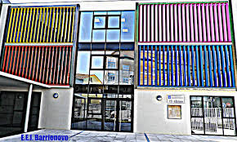

TRABALLO POR
PROXECTOS

Slide 2


TEMÁTICA A TRABALLAR ?

Slide 3



FONDOS

Slide 4


RECURSOS

Slide 5

ASÍ EMPEZAMOS
ACONTECEMENTO SORPRENDENTE

Slide 6
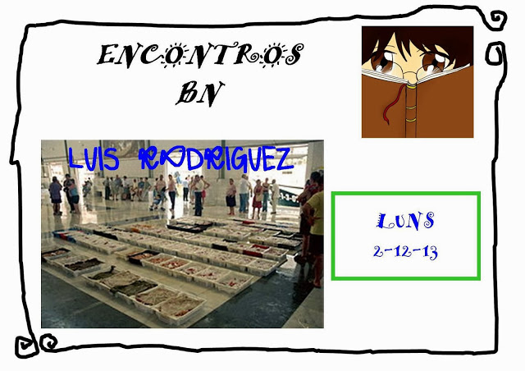

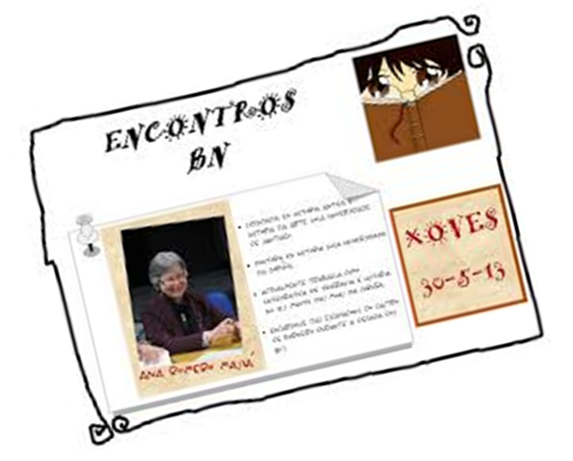
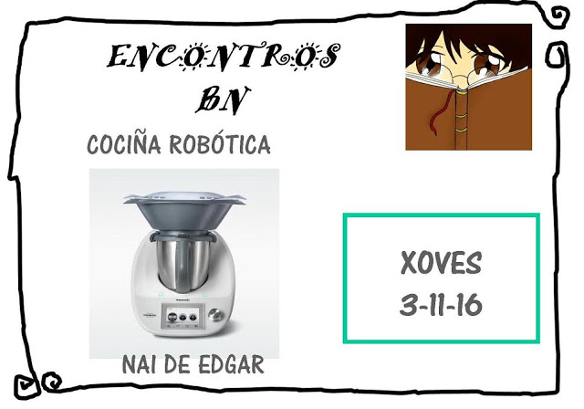
ENCONTROS

Slide 7




ENCONTXOS

Slide 8

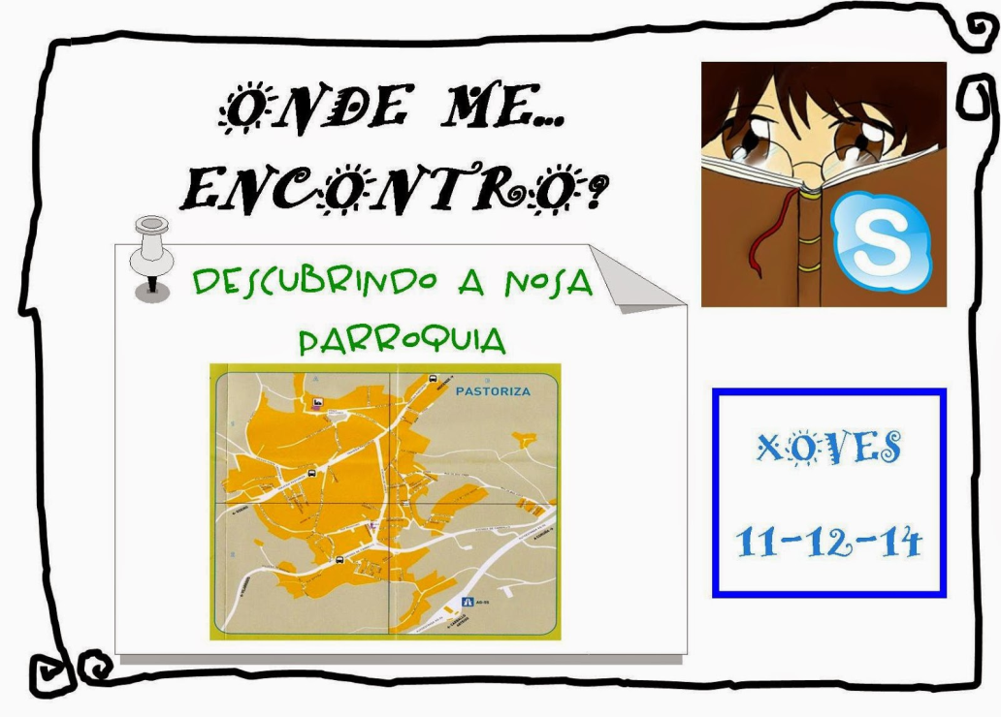
ONDE ME ENCONTRO ?

Slide 9



BITS

Slide 10

VENRES DE ENCURTAS

Slide 11

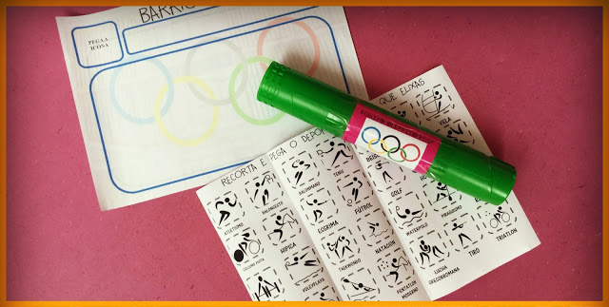
INFORMACIÓN EN FAMILIA

Slide 12


BUSCA E TRATAMENTO DA INFORMACIÓN

Slide 13

BIBLIOARTE

Slide 14
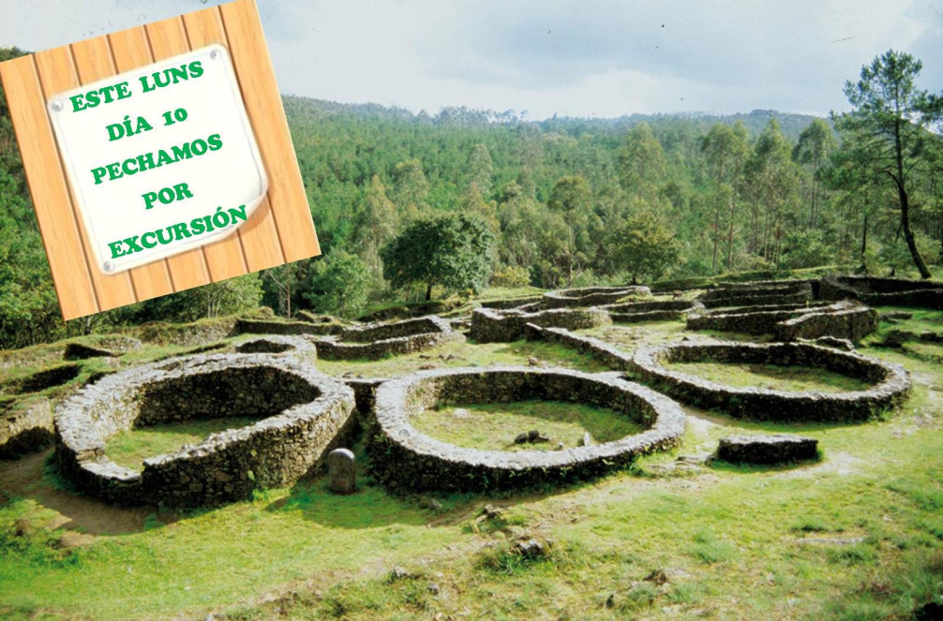

ASÍ REMATAMOS

Slide 15

GRAZAS

